Slide 1

ĐẠI HỌC CÔNG NGHIỆP HÀ NỘI
TRƯỜNG CÔNG NGHỆ THÔNG TIN VÀ TRUYỀN THÔNG
BÁO CÁO ĐỒ ÁN TỐT NGHIỆP
ĐỀ TÀI: THIẾT KẾ VÀ XÂY DỰNG WEBSITE TỔNG HỢP TIN TỨC SỬ DỤNG WORDPRESS
CBHD : TS. Lê Thị Anh
Sinh viên : Ninh Thái Lâm
Lớp : 2021DHCNTT05
Mã sinh viên : 2021605404

Slide 2
Giải pháp công nghệ
NỘI DUNG
01
TỔNG QUAN ĐỀ TÀI
02
PHÂN TÍCH THIẾT KẾ HỆ THỐNG
03
DEMO VÀ KẾT QUẢ KIỂM THỬ
04
KẾT LUẬN VÀ HƯỚNG PHÁT TRIỂN
02/13

Slide 3

Giải pháp công nghệ
01
TỔNG QUAN ĐỀ TÀI
Lý do chọn đề tài
Mục tiêu đề tài
Công nghệ sử dụng
03/13

Slide 4

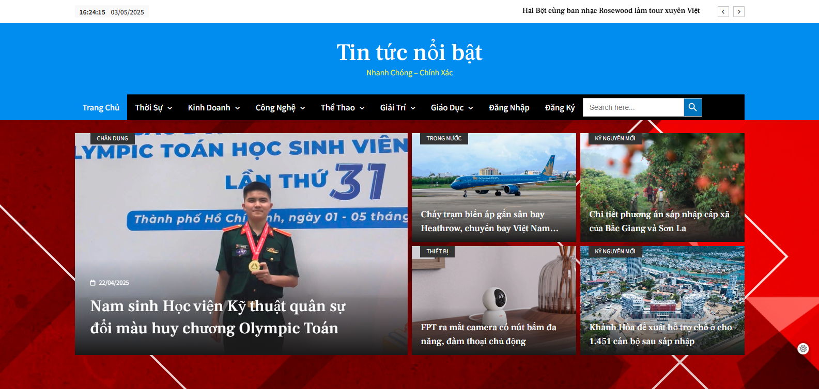

Lý do chọn đề tài
Website Tin tức nổi bật ra đời nhằm giúp người dùng có thể tiếp nhận tin tức mới nhất một cách nhanh chóng, tiện lợi và hiệu quả.
Cuộc cách mạng công nghiệp 4.0
Nhu cầu tiếp nhận thông tin nhanh
của người dùng
04/13

Slide 5





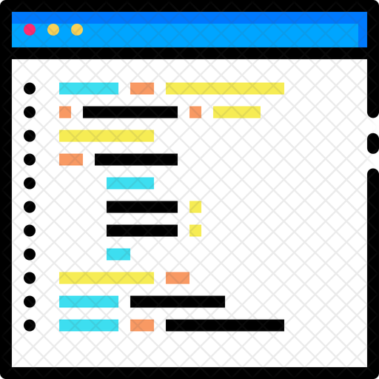

Mục tiêu đề tài
Công nghệ sử dụng
Phân tích và hiểu bài toán nghiệp vụ thực tế
Nền tảng WordPress
Hệ quản trị cơ sở dữ liệu MySQL
Ngôn ngữ lập trình PHP
Tìm hiểu công nghệ và xây dựng website trên WordPress
Xây dựng một website tổng hợp tin tức đáp ứng đầy đủ các yêu cầu đặt ra.
Đảm bảo hiệu suất, bảo mật và trải nghiệm người dùng tốt nhất.
05/13

Slide 6

02
PHÂN TÍCH THIẾT KẾ HỆ THỐNG
06/13

Slide 7
CÁC CHỨC NĂNG CHÍNH
Phía người dùng
Phía quản trị viên
01
05
Đăng ký, đăng nhập
Quản lý bài viết
02
06
Quản lý tài khoản
Quản lý danh mục
03
Xem bài viết theo danh mục, bình luận
07
Quản lý người dùng
04
08
Tìm kiếm bài viết
Quản lý bình luận
07/13

Slide 8
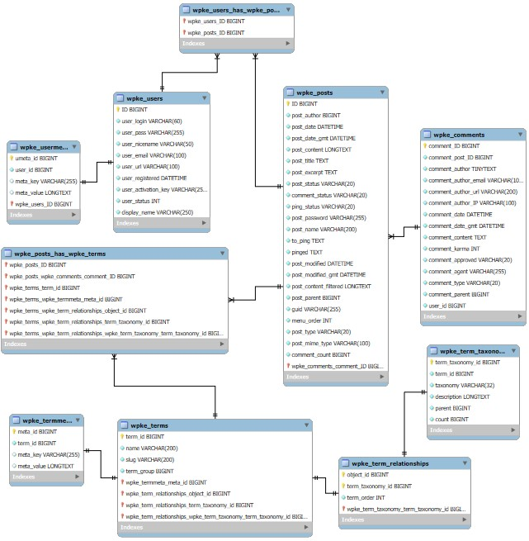
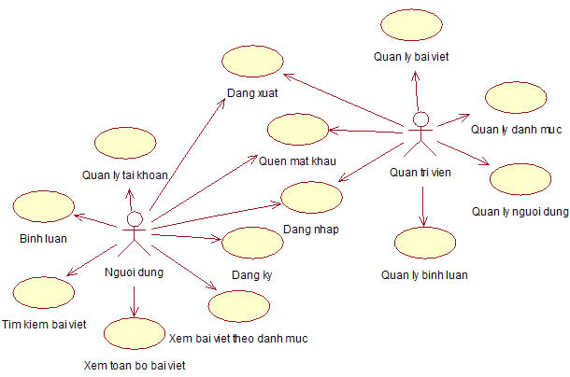
Giải pháp công nghệ
BIỂU ĐỒ CƠ SỞ DỮ LIỆU
BIỂU ĐỒ USECASE CHÍNH
08/13

Slide 9
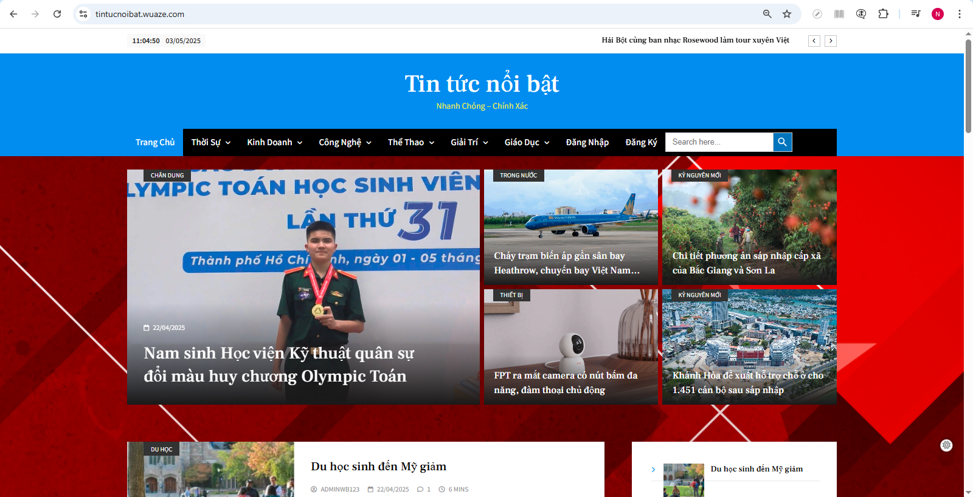
03
DEMO VÀ KẾT QUẢ KIỂM THỬ
09/13

Slide 10
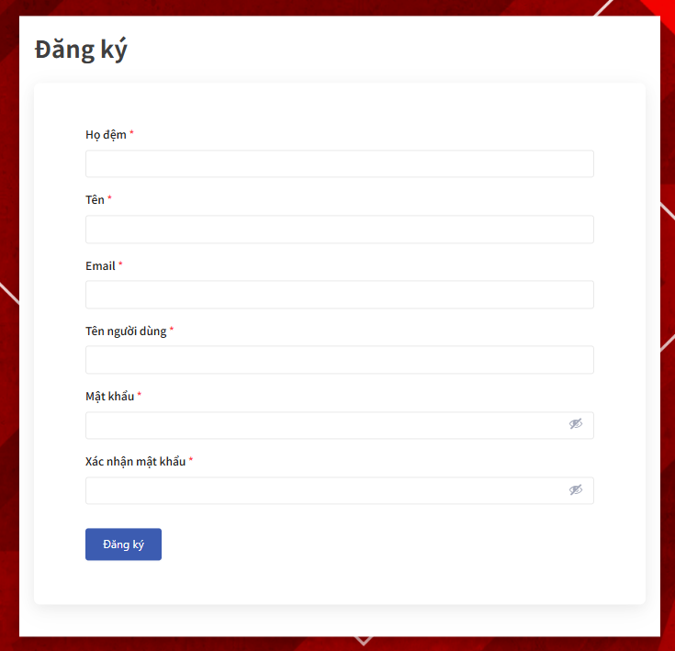
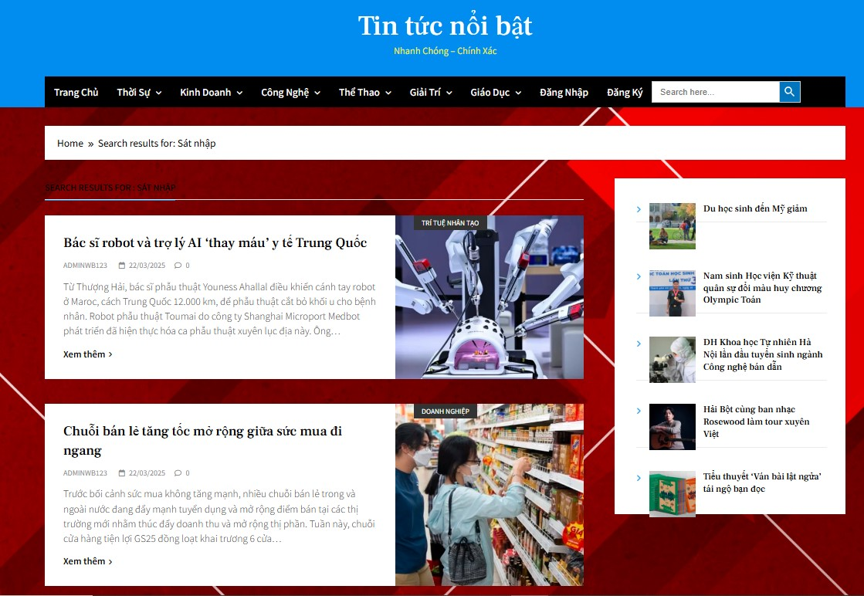
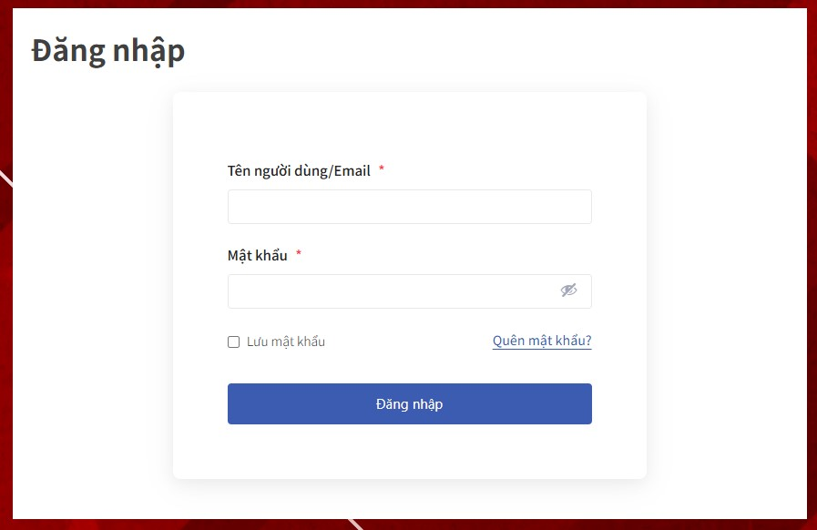
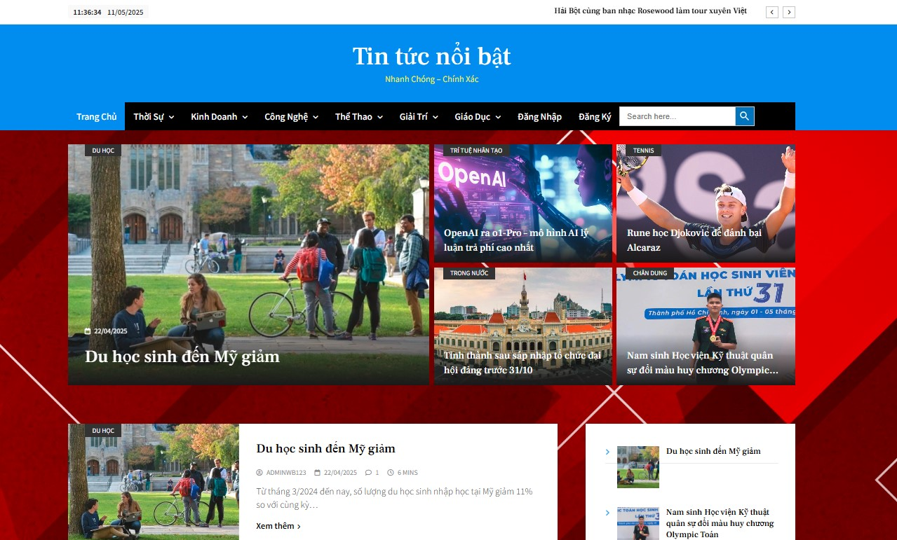
ĐĂNG KÝ
TRANG CHỦ
ĐĂNG NHẬP
TÌM KIẾM
Cho phép người dùng đăng ký tài khoản trên hệ thống.
Hiển thị danh sách các bài viết.
Cho phép người dùng đăng nhập vào hệ thống.
Cho phép người dùng tìm kiếm bài viết mong muốn.
10/13

Slide 11
KẾT QUẢ KIỂM THỬ
Số chức năng kiểm thử: 8
Phương pháp kiểm thử: Kiểm thử thủ công
Công cụ kiểm thử: Google Chrome, Microsoft Edge,…
Phía người dùng: 39 ca kiểm thử
Tỉ lệ đạt: 85.2%
Tỉ lệ không đạt: 14.8%
Phía quản trị viên: 42 ca kiểm thử
Tỉ lệ đạt: 90.3%
Tỉ lệ không đạt: 9.7%
11/13

Slide 12
HƯỚNG PHÁT TRIỂN
KẾT LUẬN VÀ HƯỚNG PHÁT TRIỂN
04
Cá nhân hóa nội dung
PHẦN ĐÃ ĐẠT ĐƯỢC | Hoàn thành thiết kế và đặc tả hệ thống Website có thể sử dụng được và đầy đủ các chức năng đã đề ra. Giao diện đơn giản, dễ sử dụng.
PHẦN CHƯA ĐẠT ĐƯỢC | Chưa cá nhân hóa được nội dung người dùng. Hiệu suất website còn thấp.
KẾT LUẬN
Tối ưu hóa hiệu suất website
12/13

Slide 13
Giải pháp công nghệ
Cảm ơn thầy cô và các bạn đã chú ý lắng nghe!
13/13

